Slide 1
Metabolismus tuků

Slide 2
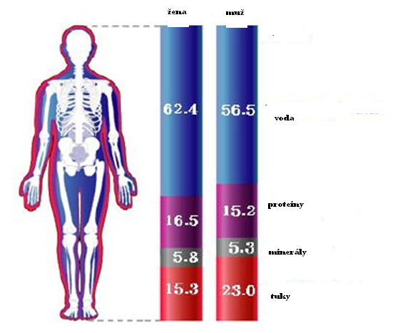
Lipidy
Tuky jsou nepostradatelnou složkou naší výživy. Představují palivo pro biologické oxidační děje v buňce. V tělech živočichů představují strategickou zásobu energie, podílejí se na stavbě buněk, vytvářejí ochranné obaly životně důležitých orgánů.Ve formě podkožního tuku mají funkci tepelné izolace.

Slide 3
Co jsou to tuky? opakování
Estery vyšších mastných kyselin a glycerolu

Slide 4
Odbourávání a biosyntéza tuků
Potřebuje-li organismus využít lipidy z potravy nebo tukových rezerv jako zdroj energie, nebo je přeměnit na lipidy tělu vlastním, musí je odbourat.
Způsob odbourávání tuků - trávení tuků probíhá v tenkém střevě, přičemž se významně uplatňuje žluč. Homogenizace tuku pomocí žlučových kyselin
Hydrolytické štěpení pomocí hydroláz - lipáz

Slide 5
Lipázy
2 druhy – pankreatická odštěpuje prvotně MK z polohy α,α´
- lipázy produkované střevní stěnou štěpí β monoacylglycerol
Vzniká VMK a glycerol, který je předmětem metabolismu sacharidů.

Slide 6
β – oxidace mastných kyselin
probíhá v mitochondriích
enzymatický proces
nejdříve se aktivuje na vyšší energetickou hladinu pomocí CoA a přechodně ATP
aktivace probíhá v cytoplazmě, acylCoA přenesen do mitochondrie pomocí karnitinu.

Slide 7
Schema β - oxidace

Slide 8
Energetická bilance
Při β-oxidaci se získá energie tím, že do dýchacího řetězce se vnese velký počet atomů vodíků.
Přes FAD – 2H –to odpovídá zisku 2ATP.
Přes NAD – 2H – to odpovídá zisku 3ATP.
Zpracování acetylCoA další zisk 12 ATP.
Na počátku reakce spotřeba 2 ATP na aktivaci.

Slide 9
Energetická bilance β-oxidace kyseliny stearové
C₁₇H₃₅COOH –obsahuje 9 dvouuhlíkatých štěpů, oxidace proběhne tedy 8krát:
Vytvoření stearylCoA - 2ATP
8 cyklů – 2+3ATP každý cyklus – celkem 40 ATP
Z každého acetylCoA vzniká 12 ATP – 108 ATP
celkem 146 ATP
Úkol: proveď energetickou bilanci β-oxidace kyseliny palmitové

Slide 10
Biosyntéza mastných kyselin
Reakce prodlužování 2C štěpů postupným navazováním acetylCoA.
Reakci katalyzují specifické enzymy, lokalizované v mitochondriích a endoplazmatickém retikulu.
Řetězec přirůstá vždy na karboxylovém konci

Slide 11
Biosyntéza MK

Slide 12
Zdroje:
Obrázky:
Literatura
http://www.bodybri.cz/wp-content/uploads/2011/04/lidske-telo.png
Nákresy pomocí programu ACD/ChemSketch
Čársky, J a kol. Chemie pro III. ročník gymnázií. 1. české vyd. Praha: SPN, 1986.
Kolář, K. a kol. Chemie (organická a biochemie) II. pro gymnázia. 1. vyd.Praha: SPN, 1997
Svoboda, J., Kratochvíl, B. Chemie pro střední školy 2b. 1.vyd. Praha: Scientia,spol.sr.o., pedagogické nakladatelství
Habermann V.,Černý R., Kotyza J. Přehled základů biochemie.dotisk. Praha:Karolinum, 1993

